Slide 1

Automobil na daljinsko upravljanje
Projekat izradili :
Nedeljković Miloš EE234/2018
Damnjanović Marko EE204/2018
Batas Vasilije EE180/2018
Mentor projekta :
Prof. Dr Vladimir Rajs

Slide 2
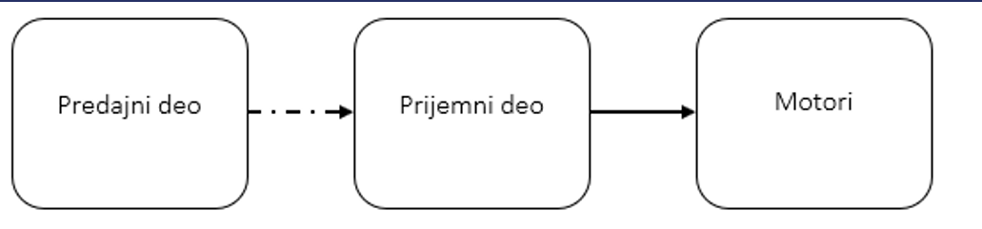
Uvod
Zadatak i opis projekta
Glavni podsistemi projekta

Slide 3
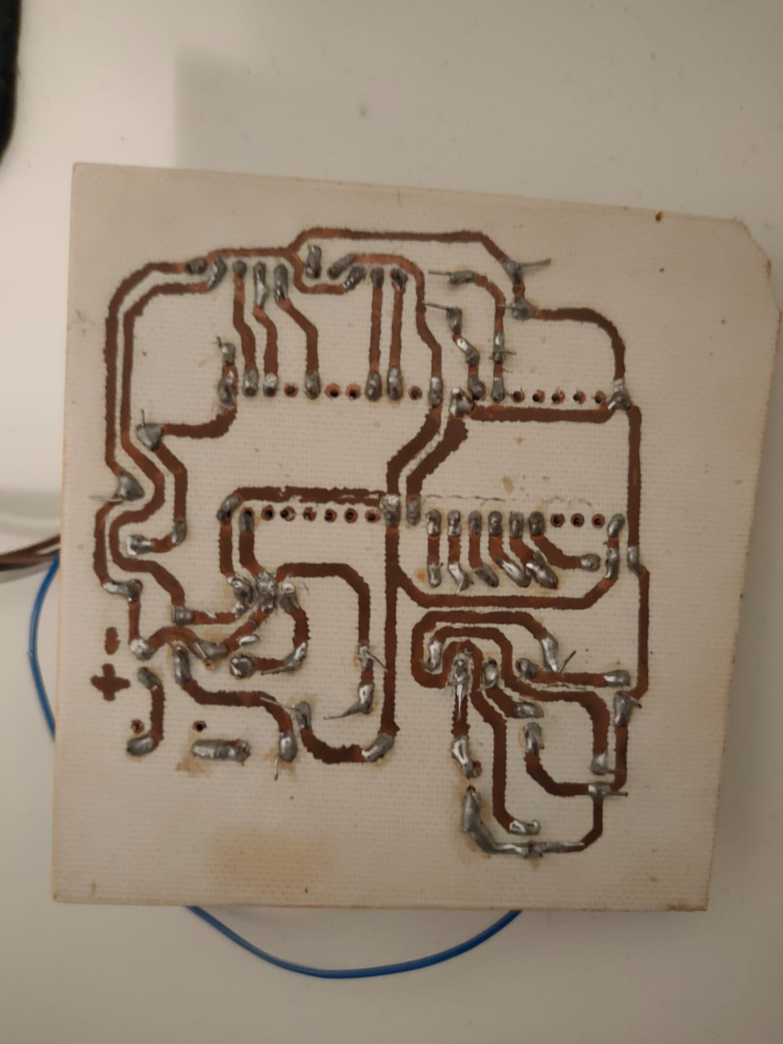
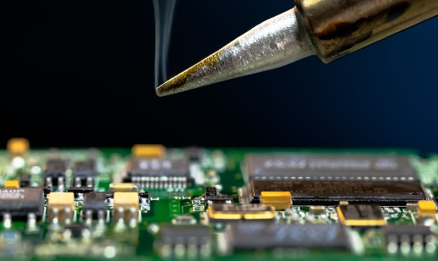
Analiza problema i postupak izrade
Izrada pločica je izvršena fizičkim putem
Lemnjenje i testiranje komponenti
Programiranje mikrokontrolera za predajnik i prijemnik

Slide 4
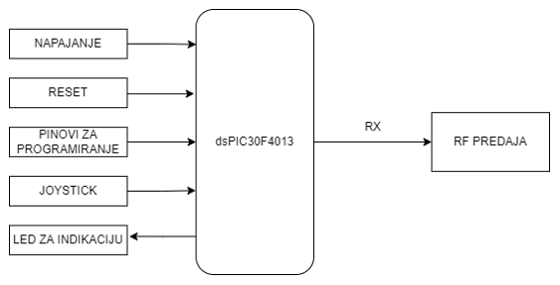
Blok dijagram za PREDAJNU - stranu

Slide 5
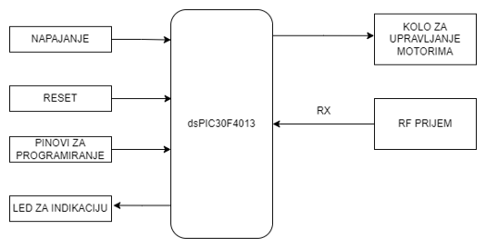
Blok dijagram za PRIJEMNU - stranu

Slide 6
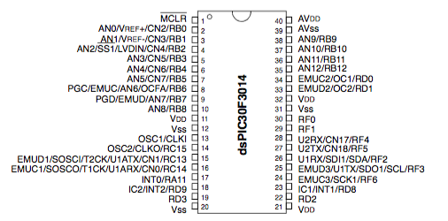
Opis komponenti i podsistema uredjaja
Mikrokontroler dsPIC30F4013
Radni napon: od 3.3V do 5.0V
I/O portovi: A,B, C, D, F
12b A/D konvertor na portu
5 tajmera
Komunikacije: SPI, UART, I2C
Mala potrošnja, velika brzina rada

Slide 7
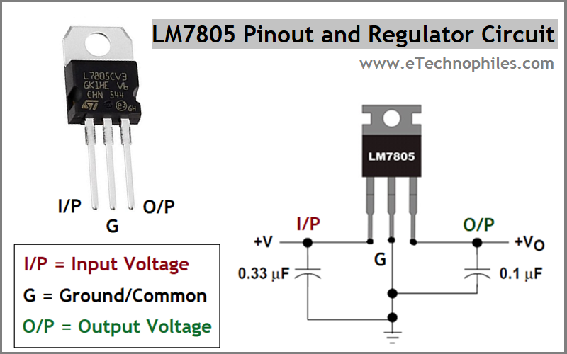
Linearni naponski regulator LM7805
Prilagodjava se naponu
od mikrokontrolera
Napon na ulazu najmanje 7V
zbog stabilnosti
Nedostatak je veliko zagrevanje

Slide 8
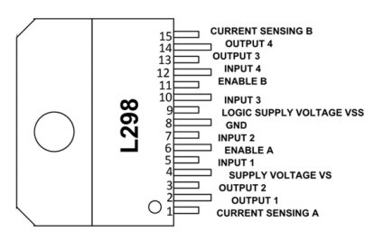
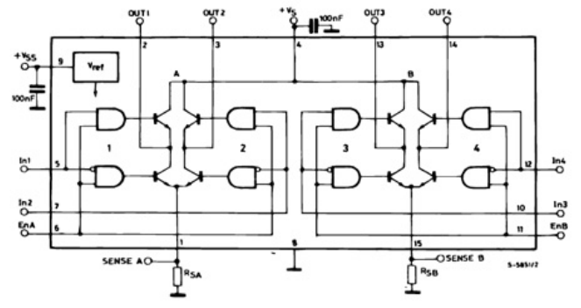
Kolo za upravljanje motorima, L298N drajver
U njemu se sadrze 2 H - mosta
Integrisano kolo
Za napajanje 6V napon
Izlazna struje 2A
Unutrašnja šema drajvera
Prikaz H - mostova

Slide 9
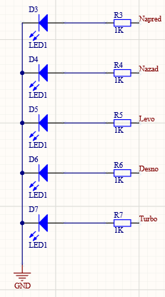
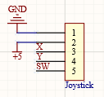
Joystick i diode
Jo

Slide 10
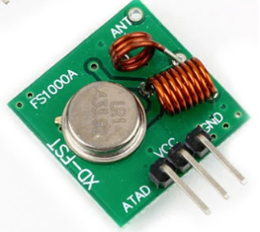
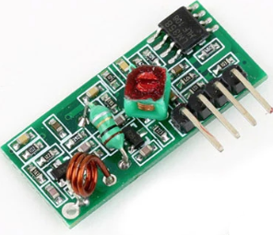
RF modul predajnik
RF modul prijemnik
Radna frekvencija : 315MHz - 433MHz
Antena predajnika : 17cm
Predajni napon napajanja : 3-12V
Antena prijemnika : 34cm
Prijemni napon napajanja : 5V +- 0.5V

Slide 11
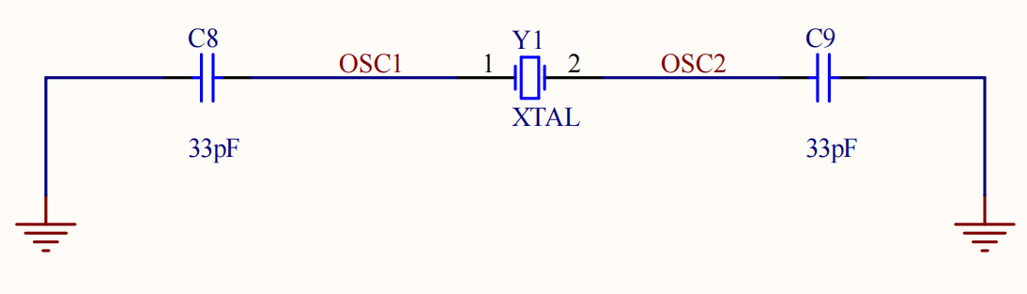
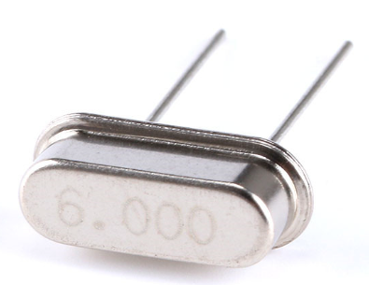
Oscilatorsko kolo
Stvaranje električnog signala precizne frekvencije
Kristal : 10MHz
Dva kondenzatora od 33pF

Slide 12
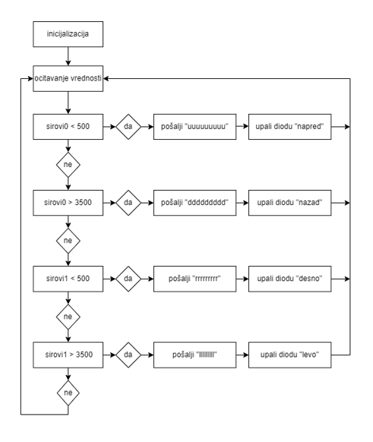
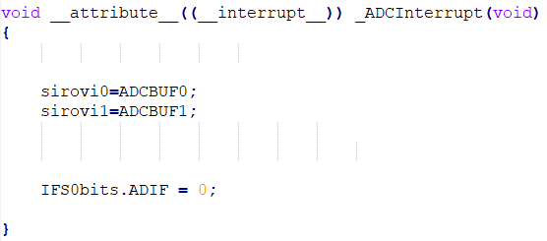
Algoritam rada sistema
Predajna strana

Slide 13
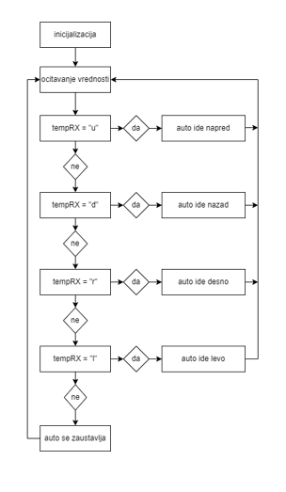
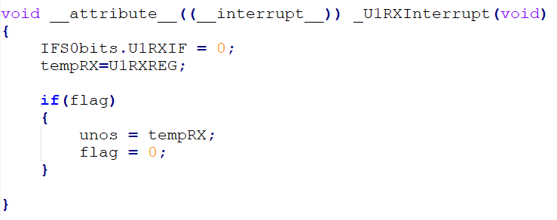
Algoritam rada sistema
Prijemna strana

Slide 14
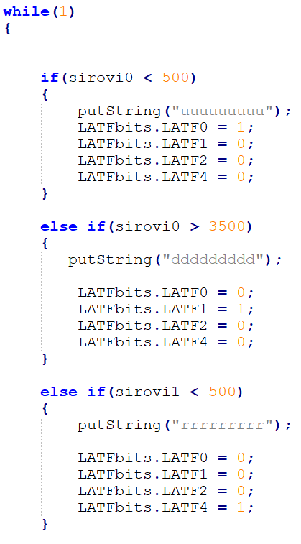
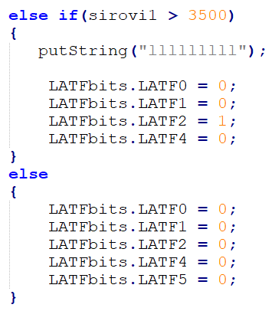
Bitni delovi koda - PREDAJNIK

Slide 15
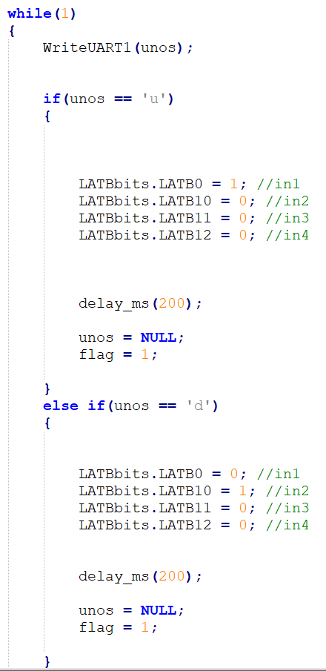
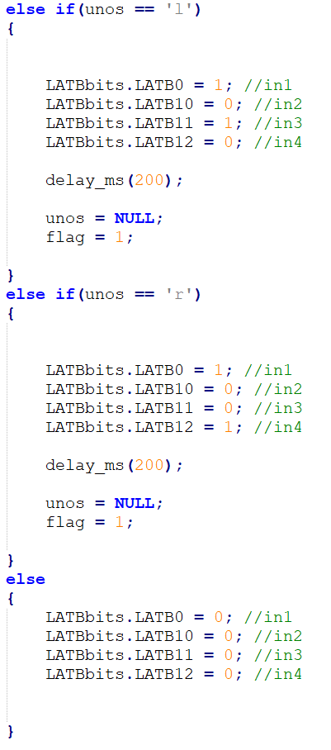
Bitni delovi koda - PRIJEMNIK

Slide 16
Zaključak
Mane sistema ?
Prednosti sistema ?
Mogućnosti za nadogradnju ?

Slide 17
HVALA NA PAŽNJI !

